Slide 1
««КӨМІРТЕКТІ БОЛАТТЫ ТЕРМИЯЛЫҚ ӨҢДЕУ»

Slide 2
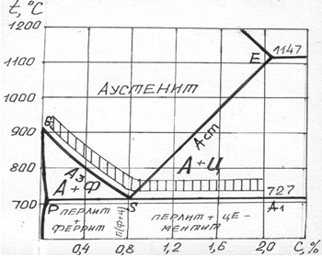

Slide 3
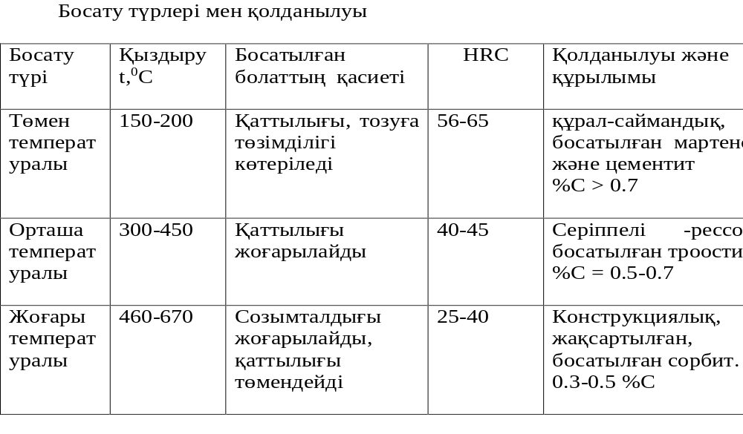

Slide 4
Эвтектоидқа дейінгі болатты қыздыру температурасын анықтау үшін келесі өрнек қолданылады : t = Ас3 + (30 – 50), °С; эвтектоидты және эвтектоидтан кейінгі болаттар үшін: t = Ас1 + (30 – 50), °С.

